Slide 1
Семинар по C++ №6
Git

Slide 2
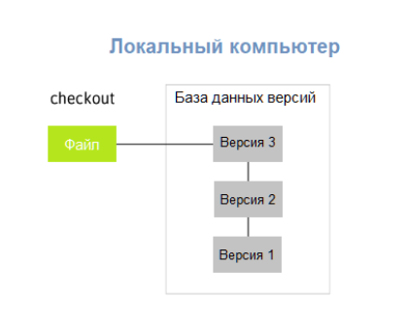
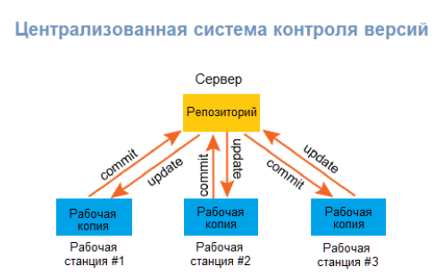
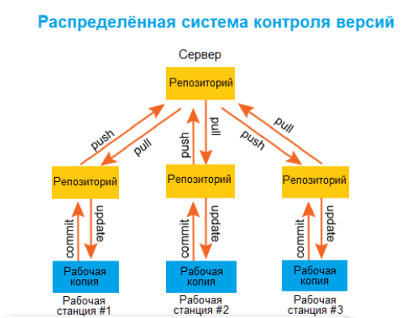
VCS (Version Control System)

Slide 3
Установка
Mac
brew install git
Ubuntu
sudo apt install git
Windows:
- не нужен, ибо у всех уже Mac или Linux

Slide 4
Настройка
git config --global user.name "Vasya_Pupkin"
git config --global user.email "pupkin.va@phystech.edu"

Slide 5
Полетели
git init
git add .
git commit -m "My first repo"
git push – не так быстро. Сначала создадим удалённый репозиторий
git remote add origin https://github.com/kostya2709/test – origin – имя для удалённого репозитория
git pull origin master – подтянуть изменения в ветке master из удалённого репозитория

Slide 6
Узнать, что происходит
git status – текущее состояние
git log – посмотреть историю
git show – информацию о чем-либо (по умолчанию, текущий коммит)
git branch – получить информацию по веткам
git help cmd_name – получить информацию о команде
git remote –v – информация о remote

Slide 7
Ветки
git branch branch_name – создать ветку branch_name
git checkout branch_name – переключиться на другую ветку
git merge branch_name – влить ветку branch_name в текущую ветку

Slide 8
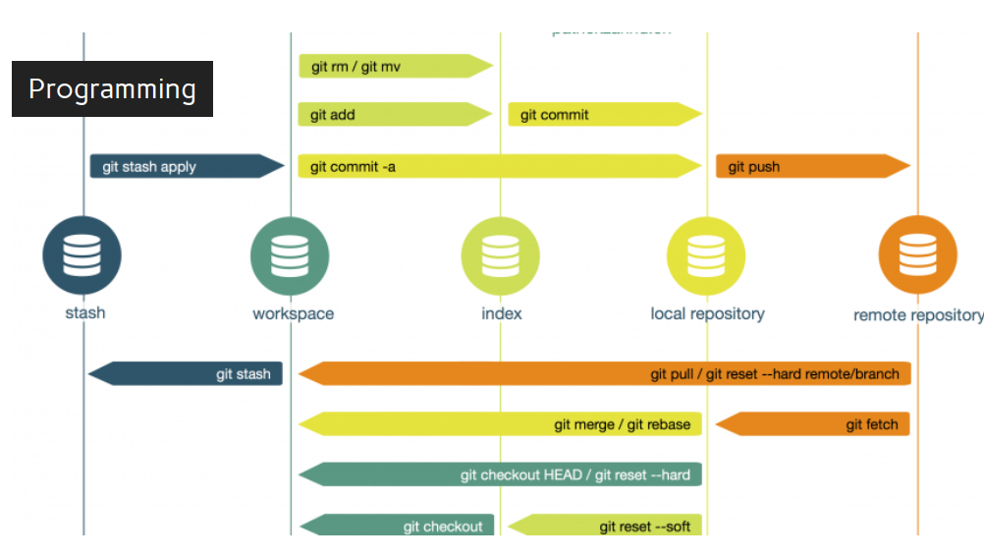
Git Data Transport Commands

Slide 9
Где заботать
https://learngitbranching.js.org/
Set SSH on GitHub
Git Graph – расширение для VSCode

